Slide 1

„Wie alles begann …“
Von der Meister- und Bauernkasse bis zur SVS
Mag. Magdalena Irnstötter, BA MA (SVS)
Mag. Dr. Christina Schnittler (Universität Wien)

Slide 2
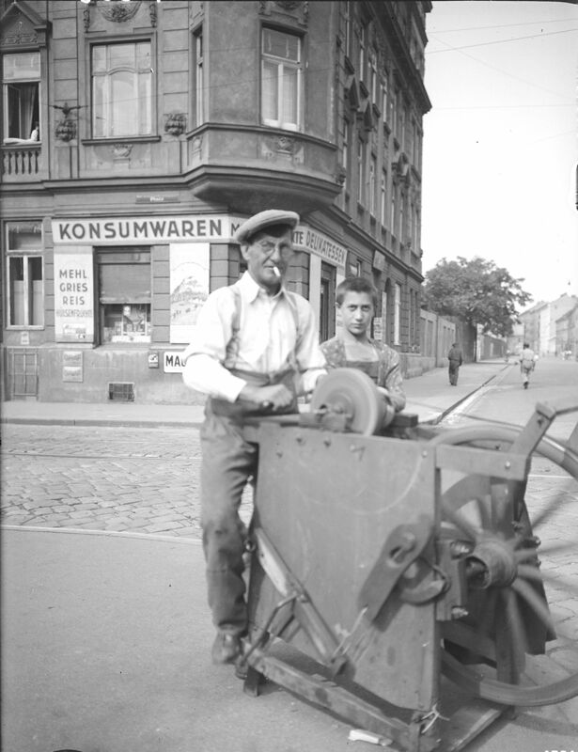

Slide 3
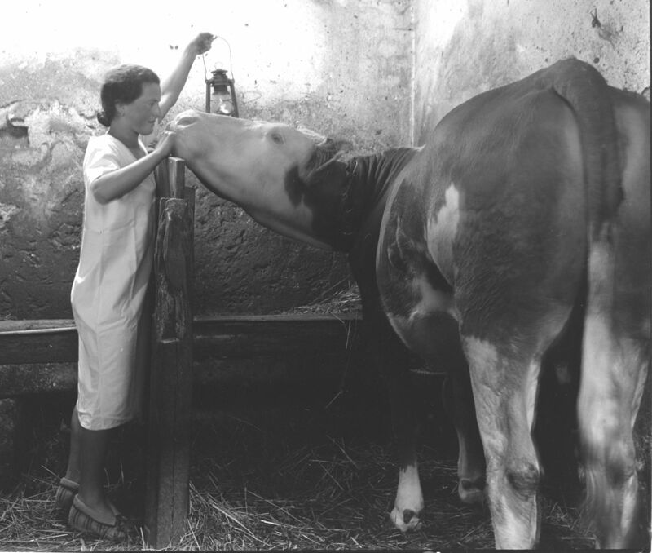

Slide 4
Soziale Sicherheit im „Nachziehverfahren“?

Slide 5


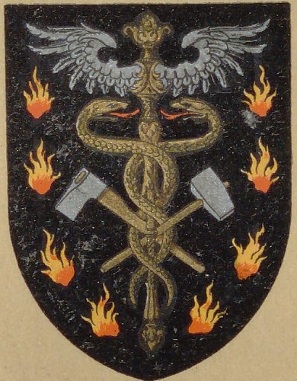
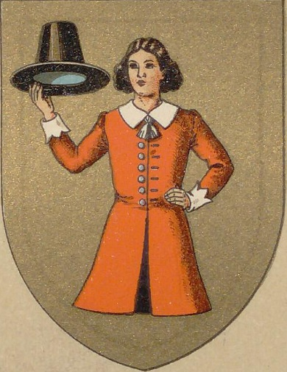





Slide 6
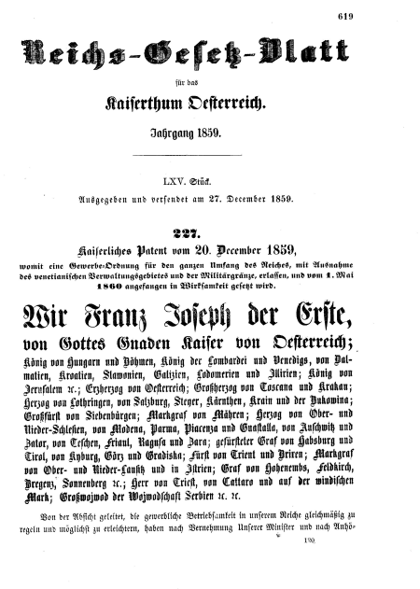
§ 114 GewO 1859:
„Den Genossenschaften obliegt insbesondere: […]
die Gründung von Anstalten zur Unterstützung der Mitglieder und Angehörigen der Genossenschaft in Fällen der Erkrankung oder sonstigen Nothlage“

Slide 7
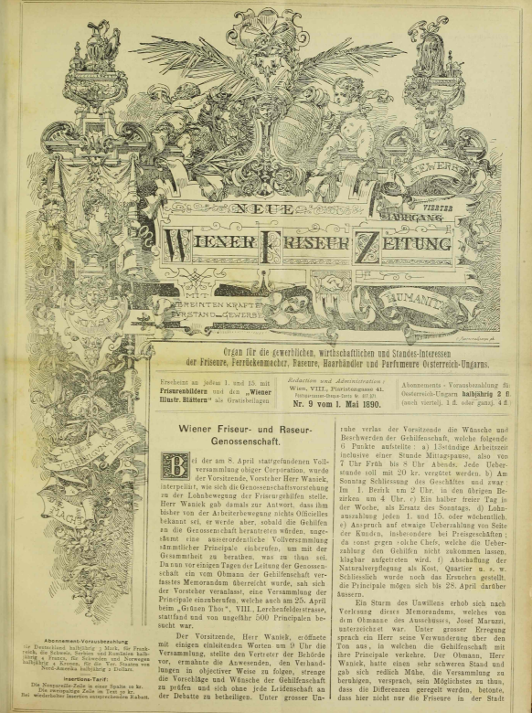
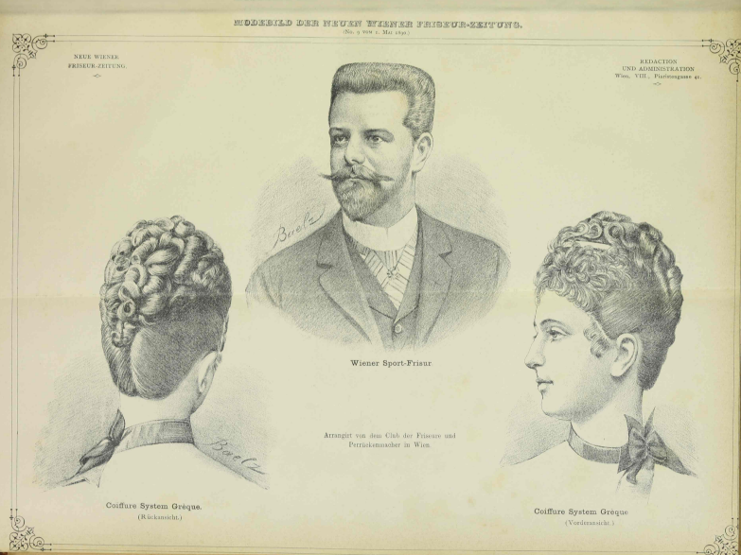

Slide 8
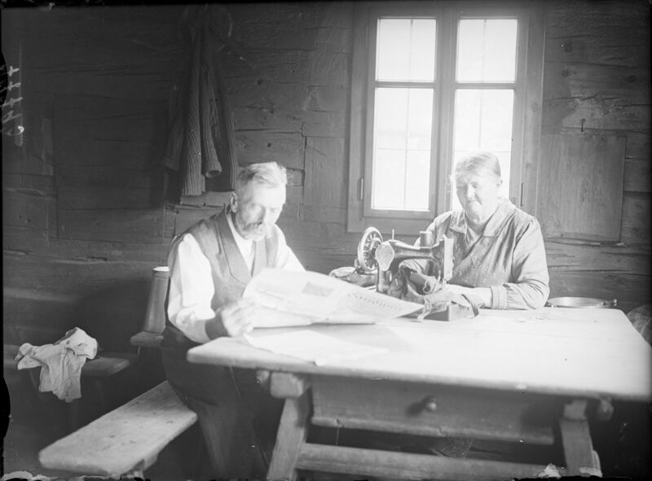
„Häusl Übergabs und Übernahms-Vertrag
zwischen Anna Maria Ertl, verwitwete Kleinhäuslerin zu Sitzenberg als Übergeberin und Anna Maria Ertl, ihre eheleibliche Tochter, dann Joseph Rödl, ihr Bräutigam und zukünftiger Ehewirth, beyde als Übernehmer.
1mo Die Anna Maria Ertl von Sitzenberg übergibt und ihre Tochter Anna Maria mit ihrem Bräutigam und zukünftigen Ehewirth Joseph Rödl übernehmen das Kleinhäusl zu Sitzenberg Nr. 34 […]
4to Die Übergeberin bedingt sich die lebenslängliche unentgeltliche Wohnung im Extrakammerl und zugleich den Fruchtgenuß von den am Weg stehenden 10 Obstbäumen aus. […]
So geschehen auf der Herrschaftskanzley Sitzenberg, den 19. April 1820“
NÖLA BG Atzenbrugg 09/10 fol. 14v
„Übergeben
– und nimmer leben“

Slide 9
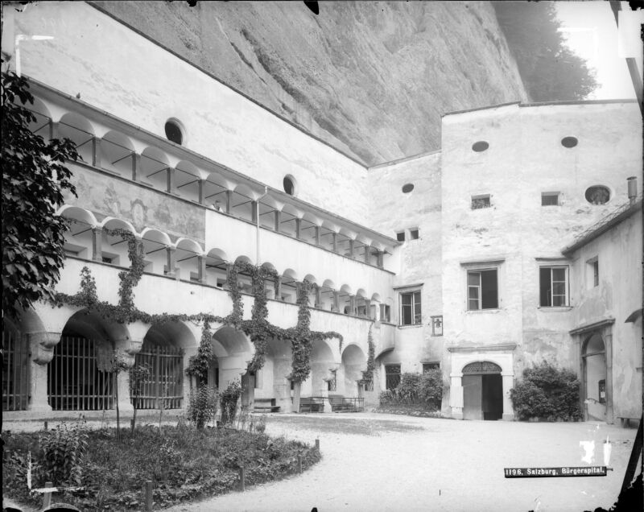

Slide 10
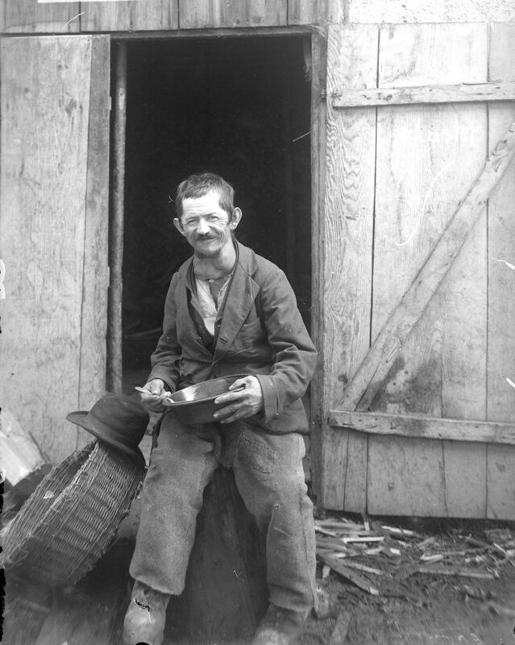

Slide 11
1905 1925 1945 1965 1985 2005
Abbildung 1 Die Entwicklung der Versicherungszweige der gewerblichen und landwirtschaftlichen Sozialversicherung der Selbständigen (österreichweite freiwillige Versicherungsmöglichkeit bzw. Pflichtversicherung).

Slide 12
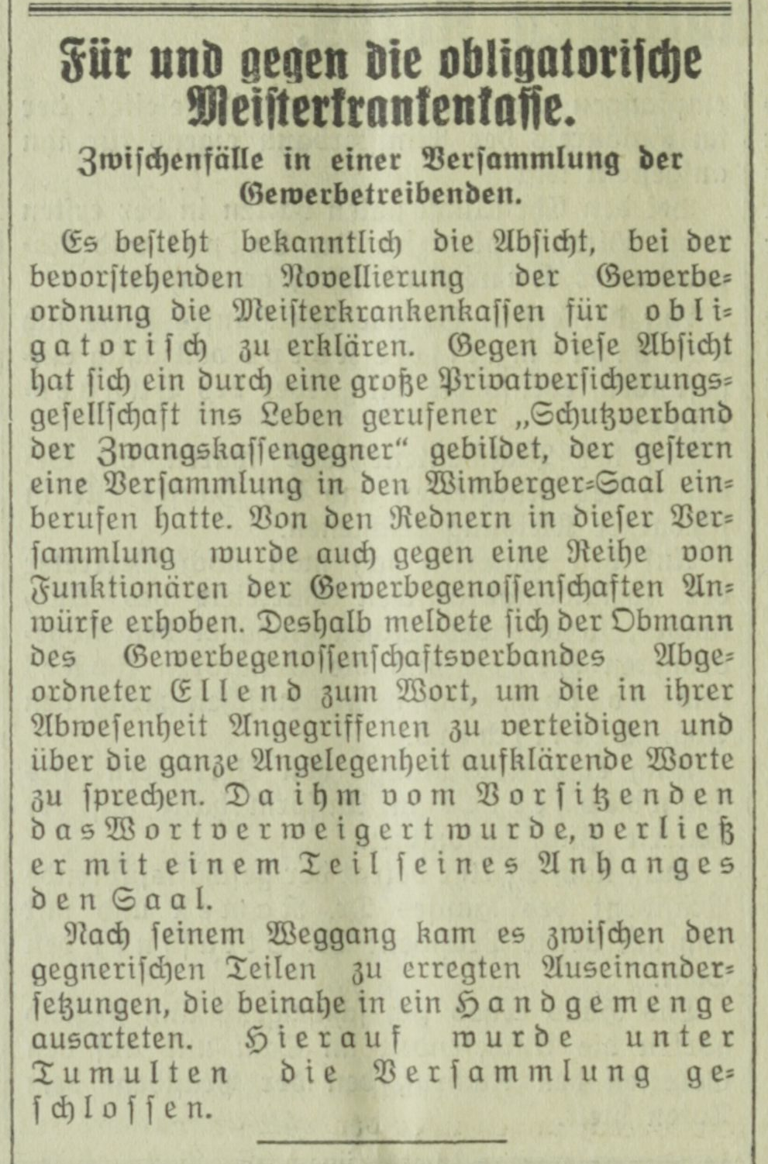
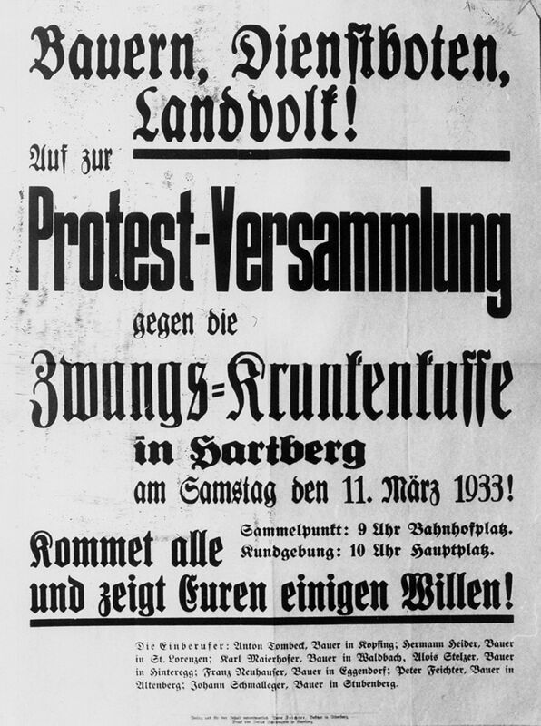

Slide 13
Meisterkrankenkasse des Handwerks für Oberösterreich | 34.893
Meisterkrankenkasse des Handwerks für Steiermark | 26.826
Meisterkrankenkasse des Handwerks für Kärnten | 16.364
Meisterkrankenkasse des Handwerks für Salzburg | 13.289
Meisterkrankenkasse des Handwerks für Niederösterreich und das Burgenland | 40.390
Meisterkrankenkasse des Handwerks für Wien | 80.572
Krankenkasse der Kaufmannschaft Wien | 11.187
Meisterkrankenkasse des Fremdenverkehrs für Wien, Niederösterreich und das Burgenland | 17.455
Mitglieder insgesamt | 240.969
1946 | 8.578 | 1956 | 27.061
1947 | 9.566 | 1957 | 29.308
1948 | 19.192 | 1958 | 30.850
1949 | 19.157 | 1959 | 31.506
1950 | 17.363 | 1960 | 33.135
1951 | 16.304 | 1961 | 34.796
1952 | 15.967 | 1962 | 37.695
1953 | 17.401 | 1963 | 40.423
1954 | 20.165 | 1964 | 42.998
1955 | 23.442 | 1965 | 44.796
Bei den Landwirtschaftskrankenkassen freiwillig versicherte selbständige
Landwirte 1946–1965, vgl. Bruckmüller, Soziale Sicherheit für Bauern und
Landarbeiter, in: Bruckmüller/Sandgruber/Stekl (Hg.), Soziale Sicherheit im
Nachziehverfahren, 15, hier 94.
Mitgliederstand der Meisterkrankenkassen im Jahre 1950, vgl. Sandgruber, Soziale Sicherheit für Handels- und Gewerbetreibende, in: Bruckmüller/Sandgruber/Stekl (Hg.), Soziale Sicherheit im Nachziehverfahren, 130, hier 162.

Slide 14
1955: UV-Pflichtversicherung im Gewerbe (ASVG)
1957: PV-Pflichtversicherung im Gewerbe (GSPVG)
1965: KV-Pflichtversicherung der Bauern (B-KVG)
1905 1925 1945 1965 1985 2005
Abbildung 1 Die Entwicklung der Versicherungszweige der gewerblichen und landwirtschaftlichen Sozialversicherung der Selbständigen (österreichweite freiwillige Versicherungsmöglichkeit bzw. Pflichtversicherung).

Slide 15
Landwirtschaftliche PV
1957: Landwirtschaftliches Zuschussrentengesetz
1970: Bauern- Pensionsversicherungsgesetz
Gewerbliche KV
1966: Gewerbliches Selbständigen- Krankenversicherungsgesetz
1976: 5. Novelle – Abgehen von den Innungsbeschlüssen
§ 114 GewO 1859:
„Den Genossenschaften obliegt insbesondere: […]
Die Gründung von Anstalten zur Unterstützung der Mitglieder und Angehörigen der Genossenschaft in Fällen der Erkrankung oder sonstigen Nothlage“
„Der normale Lebensunterhalt des Rentners sollte weiterhin am land- und forstwirtschaftlichen Betrieb geleistet werden. Die Zuschussrente sollte – wie schon der Name sagt – ein Zuschuss sein, der kleinere Bedürfnisse des Lebens abdecken soll. Das Pfeifengeld oder das Glas Wein am Sonntag für den Großvater oder etwas, was der Oma Freude macht, usw. Das hat man verstanden.“
SVB-Generaldirektor Stefan Grabner
Verpflichtend vorzunehmende Innungsbeschlüsse:
1967 stimmte nur in Niederösterreich, Wien und dem Burgenland die Mehrheit der versicherungsfreien Fachgruppen für eine Einbeziehung in die KV-Pflichtversicherung

Slide 16
Konsolidierungen …
GSVG 1978
BSVG 1978
FSVG 1979
„Wir wollten keine Privilegien, aber auch keine Diskriminierungen.“
SVA-Obmann Präsident Dr. Christoph Leitl
… und Neuerungen
die „neuen Selbständigen“ 1997

Slide 17



8 Meisterkrankenkassen
Pensionsversicherungsanstalt der
gewerblichen Wirtschaft
Bauernkrankenkasse
Land- und Forstwirtschaftliche Sozialversicherungsanstalt Pensionsversicherungsanstalt der Bauern
1974
2020

Slide 19
Bildquellen
Folie 2: Scherenschleifer in Ottakring 1940, https://onb.digital/result/10BCC5C1, ÖNB Digital/Österreichische Nationalbibliothek.
Folie 3: Bäuerin sieht in Hausschuhen und Nachthemd mit Petroleumlampe nach einer kranken Kuh im Stall, https://onb.digital/result/10C3174B, ÖNB Digital/Österreichische Nationalbibliothek.
Folie 5: Hugo Gerald Ströhl, Berufswappen Wien, https://www.geschichtewiki.wien.gv.at/Berufswappen, Wien Geschichte Wiki.
Folie 6: Reichsgesetzblatt des Kaisertums Österreich 1859/227, https://alex.onb.ac.at/cgi-content/alex?aid=rgb&datum=1859&page=691&size=45, ALEX/Österreichische Nationalbibliothek.
Folie 7: Neue Wiener Friseur-Zeitung vom 1. Mai 1890, https://anno.onb.ac.at/cgi-content/anno?aid=nwf&datum=18900501&zoom=33, ANNO/Österreichische Nationalbibliothek.
Folie 8: Altbauer und Altbäuerin als Auszügler in Außerteuchen um 1930, https://onb.digital/result/10B9AA8A, ÖNB Digital/Österreichische Nationalbibliothek.
Folie 9: Otto Schmidt, Hof des Bürgerspitals mit Rundbogenarkaden in Salzburg 1895, https://onb.digital/result/131F83EA, ÖNB Digital/Österreichische Nationalbibliothek.
Folie 10: Der „Einleger“ im Enntal um 1920, https://onb.digital/result/10BA0B0C, ÖNB Digital/Österreichische Nationalbibliothek.
Folie 12 links: Neuigkeits-Welt-Blatt vom 24. April 1931, https://anno.onb.ac.at/cgi-content/anno?aid=nwb&datum=19310424&seite=4&zoom=33, ANNO/Österreichische Nationalbibliothek.
Folie 12 rechts: Protest-Versammlung gegen die Zwangs-Krankenkasse in Hartberg 1933, https://onb.digital/result/115DB913, ÖNB Digital/Österreichische Nationalbibliothek.
Folie 18: siehe Folien 2 und 3

